Slide 1
Mitochondrie
Pr MAIZA BENABDESSELAM F.
Laboratoire Biotechnologies végétales et Ethnobotanique
FSNV- UAMB.

Slide 2
Mitochondrie
Pr .F . MAIZA BENABDESSELAM
Est un organite:
- Semi autonome
- Spécifique des eucaryotes aérobies
- Pas chez les procaryotes
- L’ADN est d’origine maternelle
- Est le principale fournisseur d’énergie de la cellule

Slide 3
Organites présents dans toutes les cellules
des organismes eucaryotes.
Elles jouent un rôle primordial dans la vie et la mort cellulaire.
Elles ont son propre ADN
Origine: Endosymbiotique
Nombre et forme:
500 et 2000 mitochondries :Cellules de la rétine et du muscle cardiaque, elles représentent respectivement 80% et 40% du volume cellulaire.
- plaquettes sanguines 2 à 6
- globules rouges pas de mitochondries

Slide 4
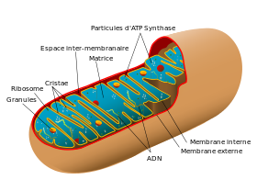
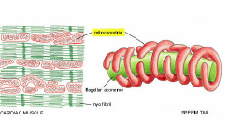
Structure
Les mitochondries ont une dimension de 1-2 à 10 μm de long et de 0,5 à 1 μm de diamètre. Elles se composent de deux membranes,
une membrane mitochondriale externe
et une membrane mitochondriale interne, qui délimitent trois milieux :
le milieu extra-mitochondrial (cytoplasme de la cellule),
l'espace intermembranaire mitochondrial,
et la matrice mitochondriale.

Slide 5
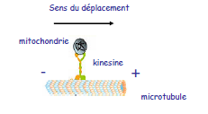
Les mitochondries sont déplaces par la
dyneine ou la kinesine selon le
Sens du déplacement sur le microtubules
Le mouvements des mitochondries
dépendent du cytosquelette
- Ils cessent au cours de la division cellulaire
Dans certaines cellules les mito sont
immobiles comme dans les spermatozoïdes

Slide 6
La membrane mitochondriale externe
Elle est constituée: Protéines (60%), et lipides 40%
Elle a une épaisseur d'environ 6,0 à 7,5 nm .
Elle contient de nombreuses protéines transmembranaires
appelées porines : canaux larges d'environ 2 à 3 nm dans la membrane
et permettent la circulation d'espèces chimiques :
— ions, molécules — de quelques kilodaltons ( - 10 Kda)
Les molécules plus grosses peuvent traverser cette membrane par
transport actif ( protéines de transport membranaire mitochondriales)

Slide 7
La membrane interne
Contient plus de protéines que
la membrane externe
• Dépourvue de cholestérol mais
riche en cardiolipine(DPG)
• Riche en transporteurs et complexes
protéiques
enzymatiques
• Faible fluidité (passage actif)
Morphologie/
• Elle est formée crêtes,dirigés vers l’intérieur de la mitochondrie et Le nombre de crêtes varieselon l’activitémitochondriale (respirationcellulaire, oxydation des
acides gras…).
• Les crêtes se présentent
sous des formes très variées: En forme de bouteilles aplaties ,Sacculaires ,Lamellaires comme dans les myosites,Tubulaires, dans les cellules qui secrètent des stéroïdes

Slide 8
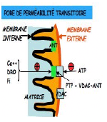
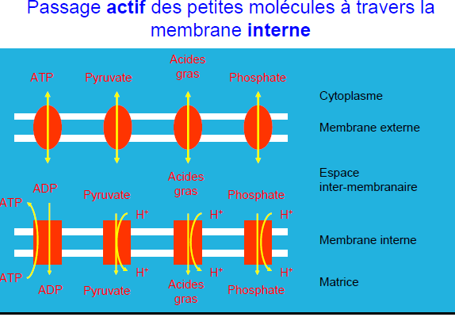
Grâce aux crêtes, la membrane interne
est multiplie par cinq
VDAC : pore anionique voltage dependant PTP : Permeability transition pore

Slide 9
Composition Membrane interne:
Imperméable aux:
- Protons, aux coenzymes (NAD et NADH2), aux nucléotides
(AMP,ADP,ATP,GDP,GTP), au malate, au fumarate, à
l’oxaloacétate…
Un soixante de protéines constituent la MI elles sont en majorité :
hydrophobes:
- Cytochromes P450: son site actif est localise dans la matrice,
enzymes de la synthèse des hormones stéroïdes.
- Adrenoxine et d’adrenoxine réductase, transports des électrons
entre le NAPDH et le cytochrome P450
Les antiports ATP/ADP
- Les antiports malate/Pi, transfère de malate d’origine
matricielle vers l’espace intermembranaire
- La navette malate aspartate: forme par la perméase malate/ αcetoglutarate et aspartate/glutamate. Elle transfère le malate en direction la matrice
- La navette glycérol-phosphate: elle transfère les électrons du NADH+ à l’ubiquinone (CoQ) situe dans la MI
• Des symports métabolites/H+ comme les pyruvate et le
phosphate
• Des canaux ioniques Na, K, Ca

Slide 10
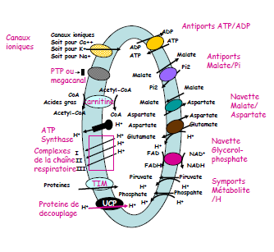
• Des transporteurs d’électrons et de protons ou complexes de la chaîne respiratoire:
1. Complexe I ou le NADH- déshydrogénase
2. Complexe II ou succinate- déshydrogénase
3. Complexe III ou complexe b-c1
4. Complexe IV ou cytochrome oxydase
- Les complexes d’importation de la membrane interne TIM
- Les protéines de découplage: permettent le passage des protons
H+ de la chambre externe vers la matrice
- Des lipides: la cardiolipine qui est caractéristique de cette
membrane et qui représente environ 20% des lipides totaux.
Elle est indispensable au fonctionnement de la cytochrome c oxydase

Slide 11
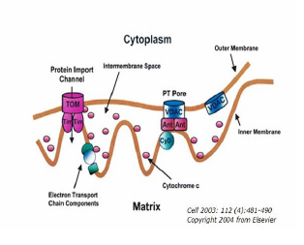
Composition de l’espace intermembranaire
Composition en ions et petites molécules identique à
celle du hyaloplasme
• Contient les protons qui proviennent du fonctionnement
de la chaîne respiratoire mitochondriale
• Contient le cytochrome C qui circule entre les deux
membranes

Slide 12
La Matrice
Ce compartiment contient:
- Des molécules d’ADNmt circulaire
- Des molécules d’ARNmt et des ARNt
- Des mitoribosomes
- Toutes les enzymes impliquées dans la réplication, la
transcription et la traduction de l’ADNmt
- Des granulations denses, accumulation des cations,
calcium et magnésium
- Des enzymes de l’oxydation de l’acide pyruvique, dans
la β-oxydation des acides gras
- La succinate déshydrogénase impliquée dans le cycle
du Krebs, et des NADH et NADPDH mt: transports
des électrons

Slide 13
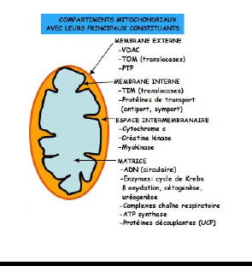

Slide 14
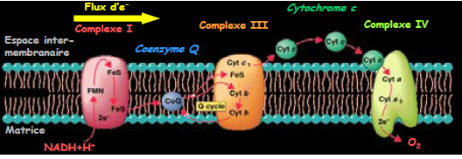
Transport d’électrons (chaîne respiratoire)
• 3 complexes enzymatiques (associations de nombreuses protéines)
Complexe I: NADH déshydrogénase
Complexe III: cytochrome b-c1
Complexe IV: cytochrome oxydase
• 2 transporteurs d’électrons (mobiles)
Coenzyme Q = Ubiquinone
Cytochrome c

Slide 15
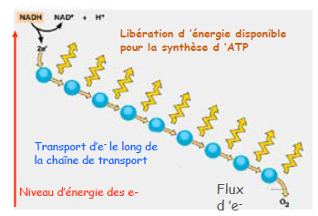
Principe du couplage chimiosmotique
Chaque fois qu’un e- réduit une molécule, il lui amène une charge négative.
Cette charge est alors compensée par l’apport d’un H+
Ce proton est libéré avec l’e- lors de l’oxydation.
Les complexes de la chaîne de transport « prennent » un H+ dans la matrice quand ils sont réduits et le re-larguent dans l’espace inter-membranaire
lorsqu’ils sont oxydés. Ils créent
ainsi un gradient électrochimique de H+ à travers la membrane interne

Slide 16
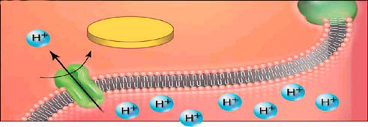
La force proton motrice est une forme d’énergie potentielle
(gradient)
• Pour rétablir l’équilibre, les H+ situés dans l’espace inter-membranaire doivent traverser la membrane interne au niveau du « tunnel à H+ » de l ’ATPase
• Le passage des H+ dans le tunnel de l’ATPase génère l’énergie pour former de l’ATP à partir de l ’ADP et de Pi
• L’énergie libérée sert aussi au transport actif de substrat:
- symport entrée de pyruvate, AG, phosphate (dans le même sens )
- antiport échange ATP/ADP, Pi
Le transport actif secondaire, contrairement au transport actif primaire, n'utilise pas l'énergie qui lui est directement fournie comme lors de l'hydrolyse de l'ATP, à la place, c'est la différence de potentiel électrochimique qui est utilisée.
Les deux principales formes sont le symport et antiport.

Slide 17
Acheminement post-traductionnel des protéines : deuxième tri
Premier Tri :
La traduction au niveau des ribosomes aboutit à la synthèse des protéines
Les nouvelles protéines doivent rejoindre des sites très divers de la cellule (et de son environnement). Un système de tri et d'acheminement est donc nécessaire pour assurer que ces nouvelles protéines gagnent bien leur destination
le R E, l'appareil de Golgi, les endosomes, les lysosomes et les vésicules sécrétoires, communiquent entre eux, mais aussi avec l'extérieur de la cellule (par la voie d'endocytose et d'exocytose)sont assimilés au milieu extracellulaire . lors du processus de protéosynthèse, un premier tri va déterminer quelles protéines doivent traverser la membrane au niveau du réticulum endoplasmique rugueux (par le canal de translocation) et prendre ainsi « la voie extracellulaire » et quelles protéines doivent rester dans le cytoplasme. Un deuxième tri va ensuite déterminer la destination plus précise des protéines pour les aiguiller vers un organite ou un compartiment cellulaire donné.

Slide 18
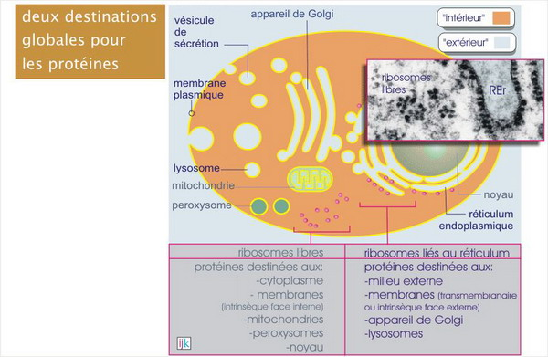
Premier Tri

Slide 19
Acheminement post-traductionnel des protéines : deuxième tri
les séquences de destination sont à la fois nécessaires et suffisantes pour guider les protéines vers leurs organites cibles
Les séquences de destination se lient à des récepteurs présents sur l'organite cible, puis la protéine traverse la membrane par les canaux protéiques de translocation : les translocons.
Ces canaux sont transitoirement obturés et ne s'ouvrent que lorsque la protéine se présente. Le passage de la protéine se fait en quelques dizaines de secondes et requiert pour orienter la translocation, l'hydrolyse de l'ATP ou un gradient électrochimique (dans la mitochondrie au niveau de la membrane interne )

Slide 20
Import des protéines dans la mitochondrie
Chaque membrane de la mitochondrie contient des translocons spécifiques :
TOM (translocon of the outer membrane) ( membrane externe )
et TIM (translocon of the inner membrane).( membrane interne
TOM et TIM sont de gros complexes formés de plusieurs éléments (désignés en minuscules, Tom et Tim),
incluant un récepteur, des pores d'environ 0,2 nm de diamètre (formés par des sous-unités protéiques repliées en feuillets β )
et plusieurs protéines accessoires.
Pour pouvoir franchir le pore, les protéines doivent demeurer
dans un état non replié, assuré par leur association à des protéines chaperonnes cytoplasmiques, telles que Hsp70 et Hsp90 (heat-shock protein 70 kDa) et d'autres qui se trouvent dans l'espace inter-membranaire (Tim9, Tim10).

Slide 21
protéines chaperonnes
L'importation de protéines dans la membrane externe et interne de la mitochondrie est un formidable défi car pendant la traversée de deux membranes les protéines doivent se maintenir dans un état non replié et masquer leurs régions hydrophobes par un environnement aqueux (entre les deux membranes) pour éviter les risques d'agrégation.
La protéine Hsp70 joue un rôle important dans le dépliement des protéines avant leur passage puis dans leur repliement dès leur entrée dans la matrice mitochondriale. Cependant, dans l'espace intermembranaire, également milieu aqueux mais dépourvu de Hsp70, l'intervention d'autres protéines chaperonnes, telles que Tim9 et Tim10, est indispensable.
Le processus est très complexe : un article de revue de 18 longues pages, étayé de 128 références, est nécessaire pour décrire l'insertion dans la membrane interne de protéines telles que les transporteurs, les composants de la chaîne de transport des électrons et l'ATP-synthase.
Certaines de ces protéines ont été nommées protéines de choc thermique car leur production est très fortement augmentée dans les cellules temporairement exposées à une température élevée (43°C). On pense que ces protéines ont été mises en place pour prévenir les interactions aberrantes susceptibles d'intervenir aux températures élevées .

Slide 22
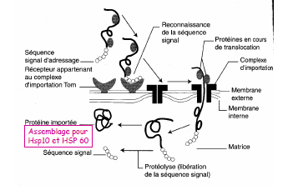
Complexes d’importation des protéines cytosoliques

Slide 23
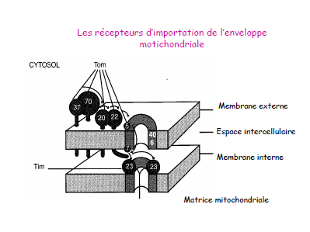

Slide 24
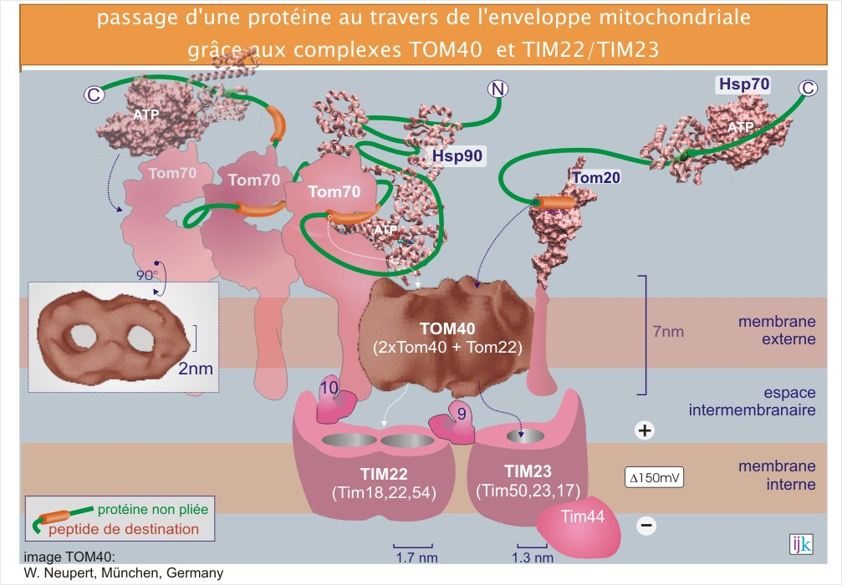

Slide 25
Protéines portant un peptide N-terminal de destination
Les modes de passage dépendent de la localisation et de
la nature de la séquence de destination :
Premier cas : les protéines dont la séquence de destination
est située en position N–terminale.
Ce sont par exemple, les composants de la chaîne respiratoire, l'ATP synthase, de nombreuses protéines de transport et les 200 protéines environ qui appartiennent à la matrice mitochondriale comme les enzymes du cycle de l'acide citrique (Krebs) et de la βoxydation des acides gras.
Ces protéines se fixent sur le récepteur Tom20 (16 kDa), localisé dans la membrane externe, et sont ensuite présentées au pore TOM40, composé de Tom40 (protéine à structure β tonneau de 45 kDa) et d'une protéine accessoire de 15 kDa, Tom22

Slide 26
Après avoir traversé la membrane externe, les protéines qui lui sont destinées subissent soit un transfert latéral immédiat, soit, comme dans le cas des porines (VDAC), passent dans un premier temps dans l'espace inter membranaire, puis sont insérées dans la membrane externe.
Les protéines destinées à la membrane interne ou à la matrice
sont ensuite reconnues par le complexe TIM23,
formé de Tim23 (22 kDa),de Tim17 (17 kDa) et de Tim44 (50 kDa).
Elles sont ensuite attirées dans le pore et traversent
partiellement la membrane interne au cours d'un processus
appelé « électrophorèse », qui dépend du gradient
électrochimique de protons ( H+).
Ce gradient attire la séquence de destination chargée positivement
dans la direction de la matrice. Les protéines membranaires
subissent un transfert latéral,
Les protéines destinées à la matrice sont assistées dans la suite
du passage par Tim44 et mHsp70, qui effectuent un transport orienté
en hydrolysant l'ATP.

Slide 27
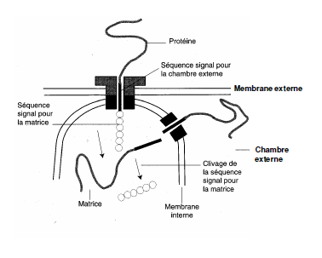

Slide 28
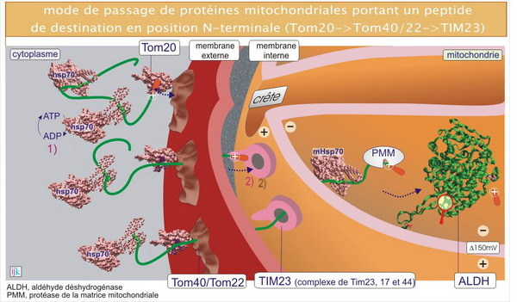

Slide 29
Second cas : les protéines dont la séquence de destination
située au milieu de la chaîne polypeptidique.
Exemple du transporteur ADP/ATP (ANT)
Ce transporteur se fixe au récepteur Tom70 sur la membrane externe, puis est dirigé vers TOM40, déjà évoqué ci-dessus. Il est ensuite présenté au complexe TIM22, composé de Tim22, protéine de 22 kDa qui constitue le pore et d'une protéine accessoire Tim54 (54 kDa), puis inséré dans la membrane interne grâce au gradient protonique dont l'intervention est encore mal comprise

Slide 30
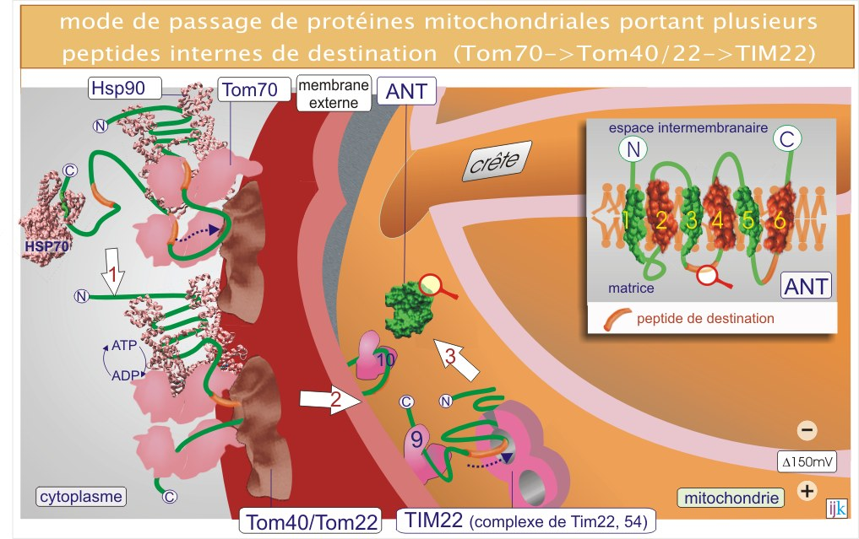
l'ANT (adenine nucleotide translocase)

